Slide 1

RENCONTRE CYCLO
DU VENDREDI 23 JANVIER 2026

Slide 2
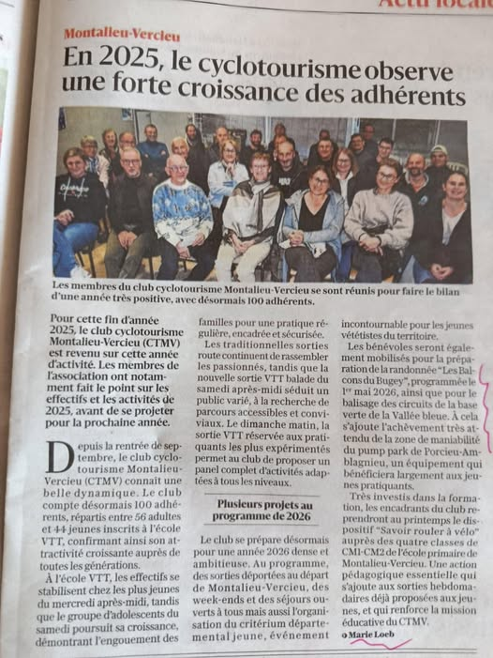

LA COMMUNICATION
      Un article va paraitre dans le bulletin municipal de montalieu-vercieu
      Le rapport moral, financier, et des activités sera transmis aux trois mairies: montalieu-vercieu, bouvesse-quirieu et porcieu-amblagnieu
      Un article est paru sur le pump track sur le site du coreg
      Un article sur notre journal préféré
      Notre page FACEBOOK
      Notre site avec les CR de réunion

Slide 3


Slide 4
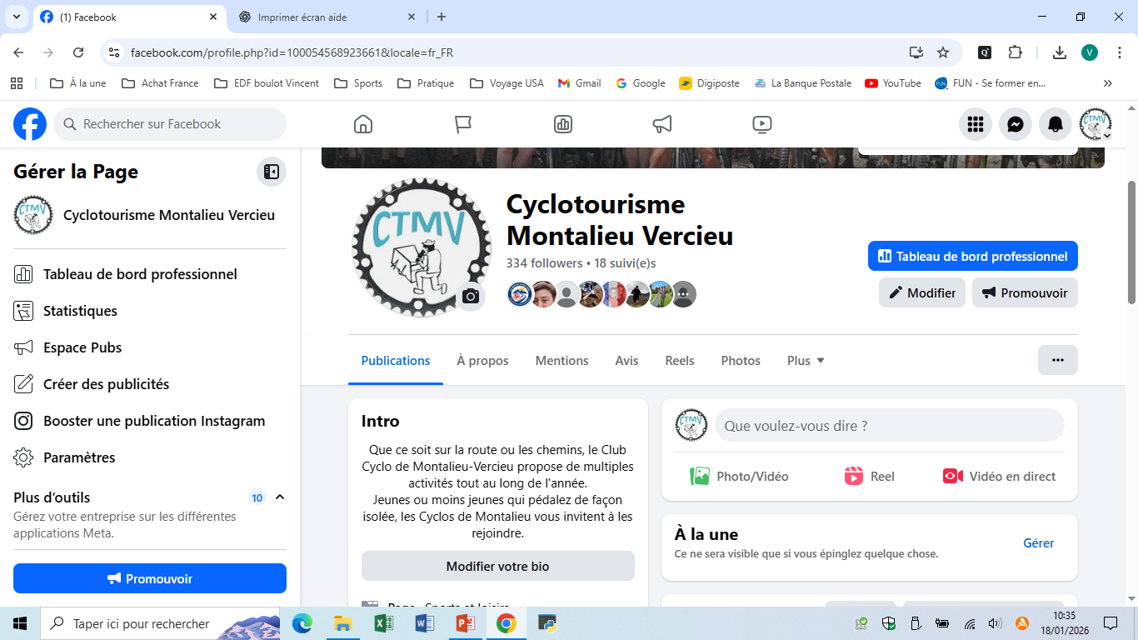

Slide 5
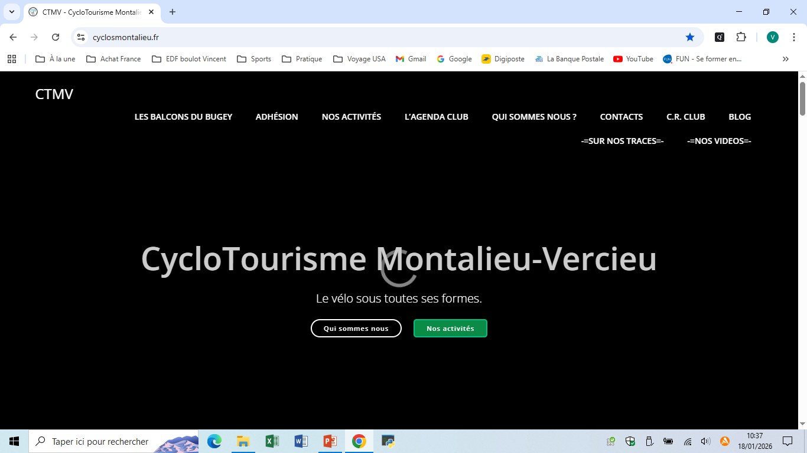

Slide 6
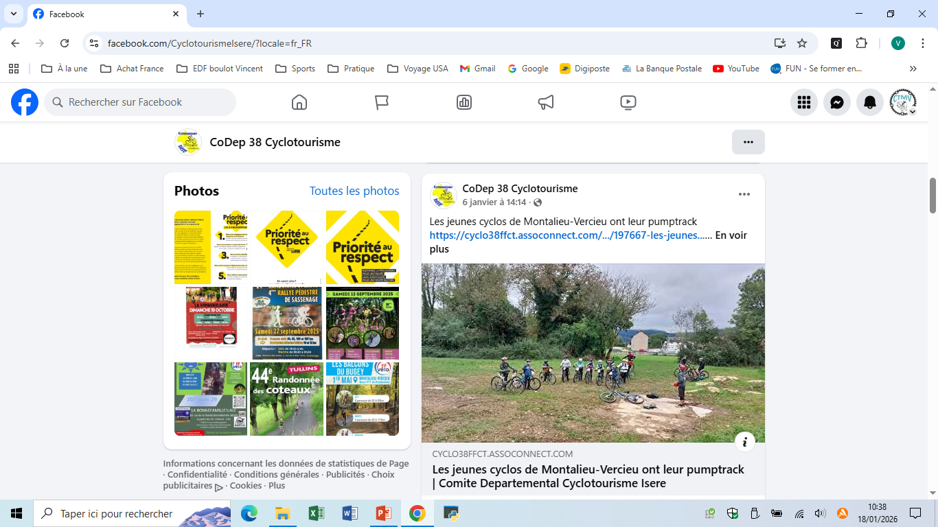
Un article sur le site du CODEP

Slide 7
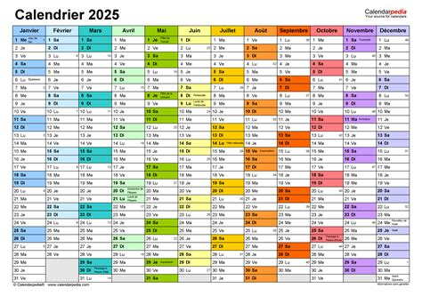
Les cadences de réunion
Le bureau a décidé d’organiser des réunions avec l’ensemble des adhérents tous les deux mois environ:
JANVIER avec galette
Mars
Le mois d’avril consacré au rallye du 1 er mai
Juin
septembre

Slide 8

Le calendrier des sorties prévues
Participitations individuelles
- l’ardéchoise
- christophe participera à l’étape du tour de France
Vincent … qui m’aime me suive :
05/04/2026 : les héros de saint-vulbas . 130 KM 1800 mètres de dénivelé
09/05/2025: l’aindinoise à culoz 111 km et 2691 m de dénivelé
- 19/07/2026 : Granfondo col de la loze. 117 km et 4377 m de dénivelé
Ce ne sont pas des sorties FFC, juste pour ceux qui veulent pédaler un peu plus fort

Slide 9
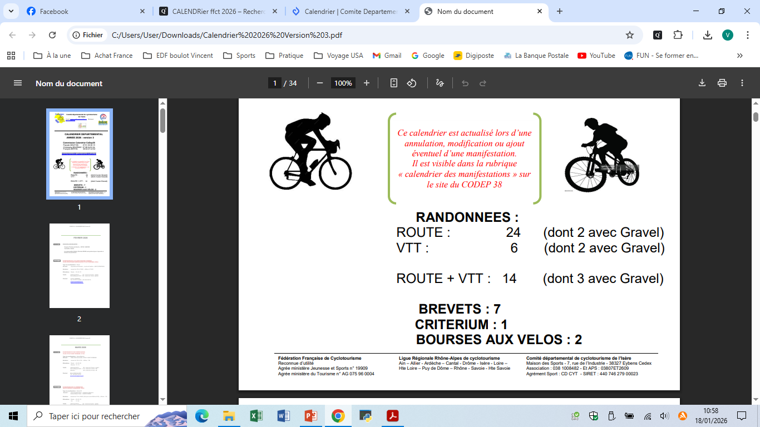
Propositions de CODEP et l’annuaire de la fédération est attendu

Slide 10
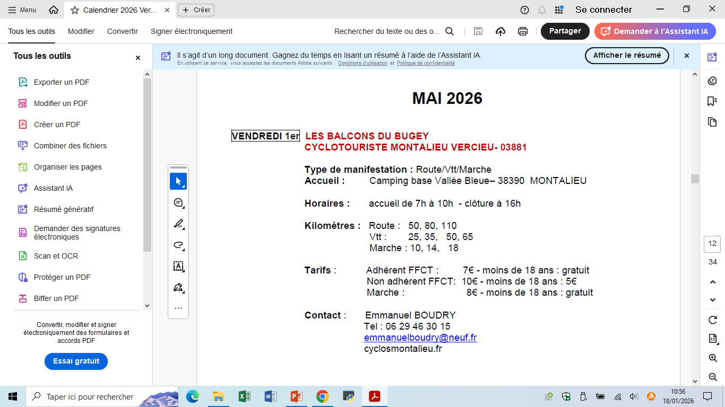
LE RALLYE DU 1 ER EST PUBLIE

Slide 11
Les sorties club retenues par le bureau
mars: sortie rallye à Gillonay. Le club fête ses 50 ans.
Romagnieu
Belley
Charantonnay
Courtenay pour le VTT
Il est important de rendre la politesse aux clubs qui se déplacent pour notre rallye
Objectif: proposer une sortie club , tous les deux mois.
Pour les rouleurs cyclo: mise en place d’une sortie le dimanche matin ( selon disponibilité et météo) . Le dernier week-end du mois.
Pour les vttistes : le premier week-en du mois

Slide 12
RENOUVELLEMENT DE LA LICENCE
C’est maintenant
Le club est réaffilié à la fédération ainsi que les membres du bureau ( c’est obligatoire )
A vous

Slide 13
Week-end de pentecôte
Lancement des inscriptions ce mois, vous allez tous recevoir un message
Dans le jura
Très beaux parcours, super logement

Slide 14
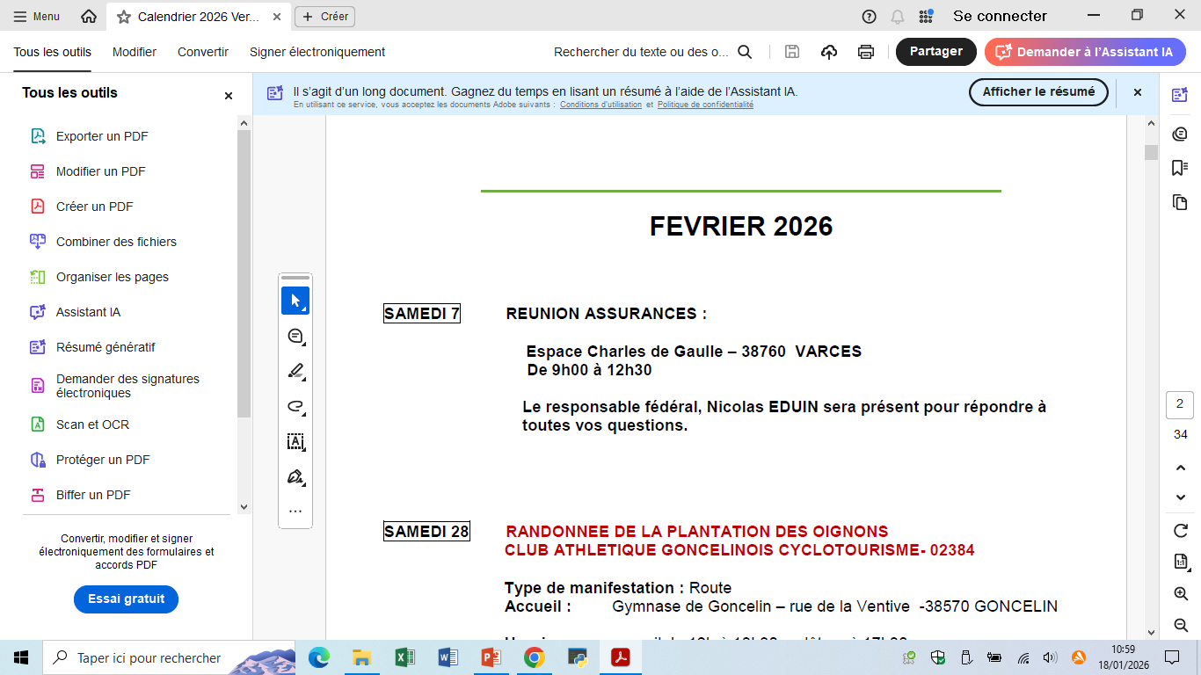
MERCI A LUC POUR SA PRESENCE ET SON RETOUR…

Slide 15
Appel aux bénévoles pour nos jeunes
En mars, à vos agendas
A porcieu-amblagnieu

Slide 16
Les finances
on cherche des subventions…ANS
Le club paye les déplacements ( pas la fédération)
Achat de talkies
Achat d’une trousse de secours
Financement d’une formation d’encadrant
Achat de barnum

Slide 17
Formation
Formateurs et encadrants : la fédération proposer un formation obligatoire une heure par visio,
Contre les violences dans le cyclisme

Slide 18


Slide 19
VALLEE BLEUE
Le club est sollicité pour créer un parcours pour les tous petits avec draizienne , marquage au sol avec quelques obstacles
Merci Manu

